Slide 1


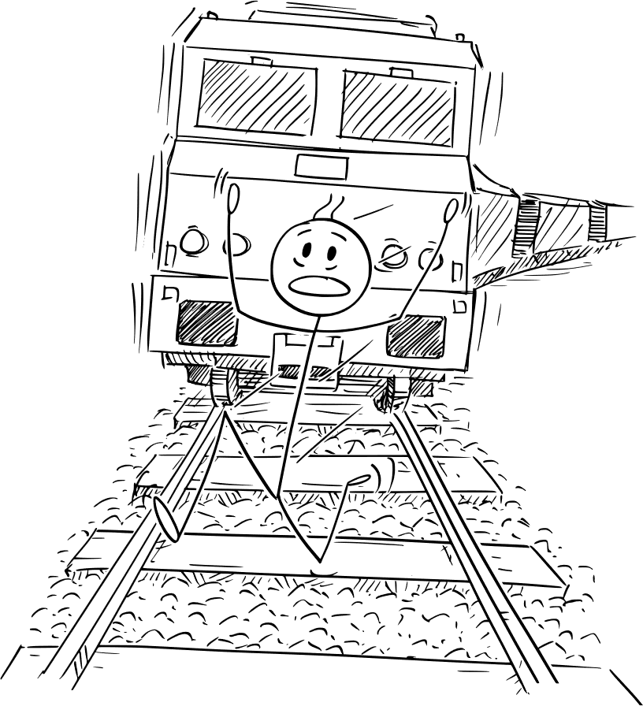
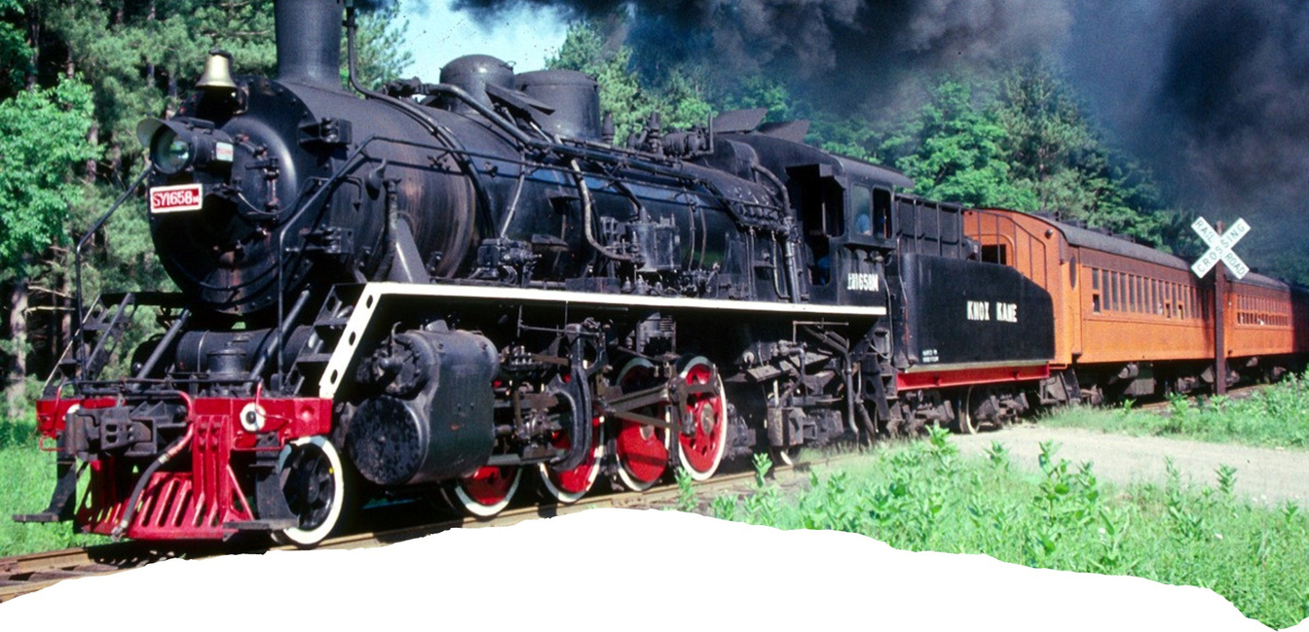
One of the biggest world issue
火車的歷史
social issue | social issue | social issue | social issue | social issue | social issue | social

Slide 2





課程綱要：
壹
貳
參
肆
伍
火車的起源
軌道動力的演變
臺灣火車發展變遷
現代火車的蛻變
火車冷知識

Slide 3

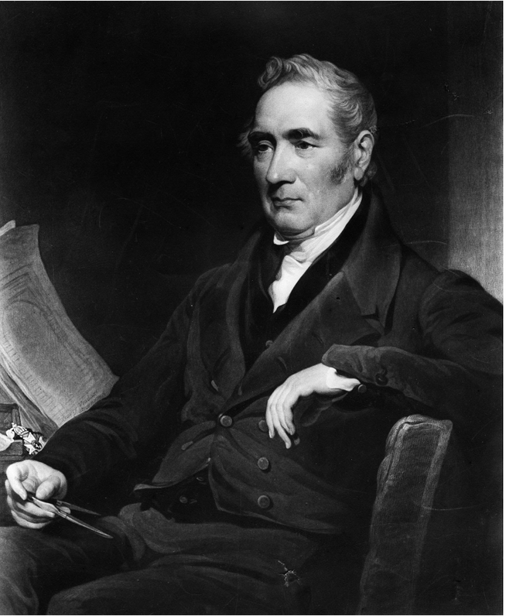
壹、火車的起源
一、時間：十九世紀
二、背景：工業革命後，蒸汽機發明
三、改良者：史蒂芬遜將蒸汽機改造為火車頭引擎，以取代獸力
1821年，受託建造第一條開放公眾搭乘、全長40公里的鐵路
1825年，載著80噸貨物與400位乘客的蒸汽火車，成功完成史上首次的載客行程

Slide 4

貳、軌道動力的演變
人力、畜力
蒸汽機
柴油/電力/磁力

Slide 5
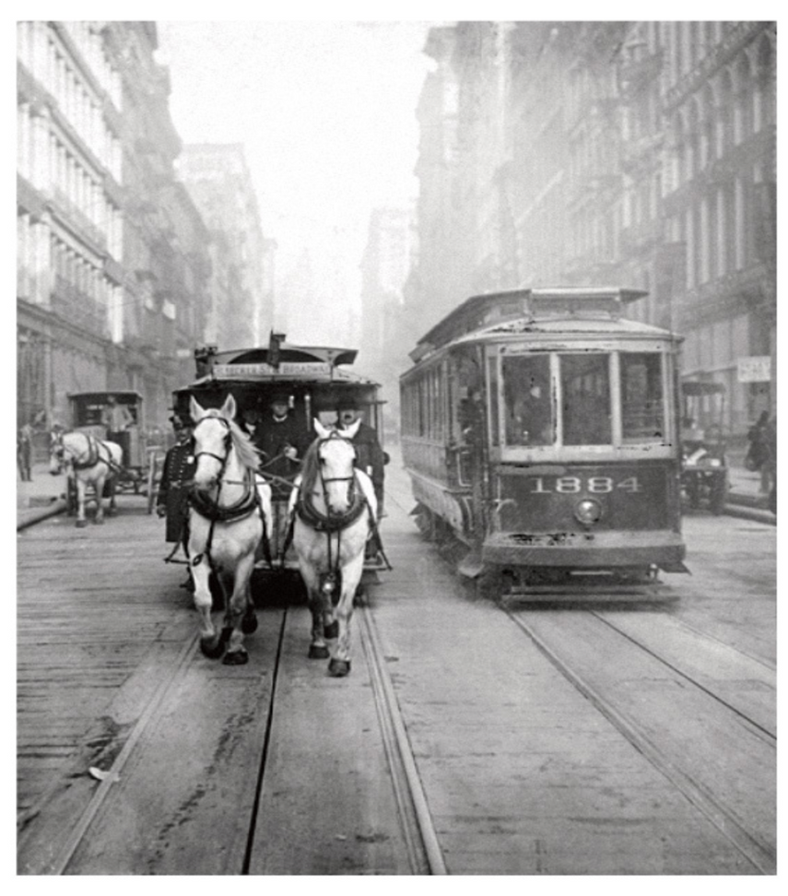
十八世紀英國：
馬車鐵道的盛行
十八世紀，英國因煤礦工業的發展，開始鋪設軌道
前期以獸力取代人力，後期以鐵軌取代易壞的木頭軌道

Slide 6
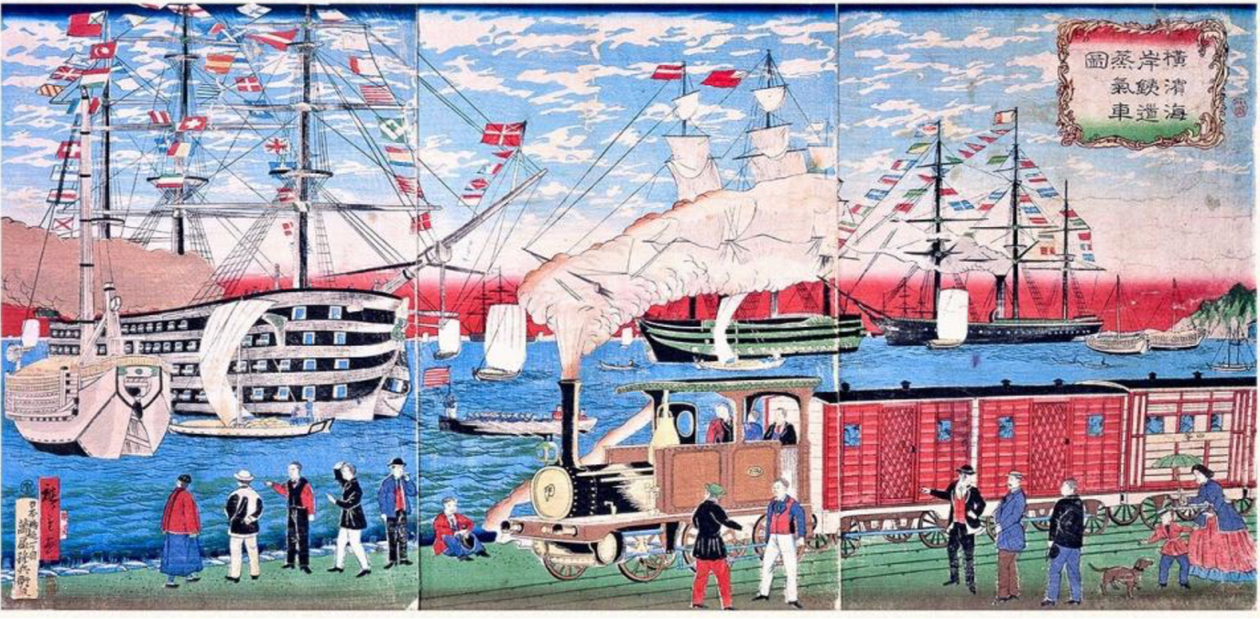

1872年日本建立亞洲第一條鐵路：新橋－橫濱段

